Slide 1
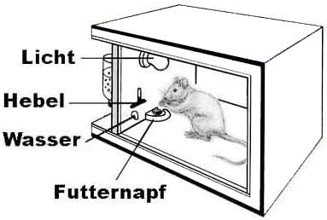
Lernen und Verhaltensänderung
Pädagogische Psychologie
Jörg Heckendorf
1

Slide 2
Lernen
2) Als Verhaltensänderung
1) Als Wissenserwerb
Informationsverarbeitung
Gedächtnis
Klassische Konditionierung
Operante Konditionierung
Ziele:
Die Mechanismen des Lernens sollen bei der Unterrichtsgestaltung berücksichtigt werden
Der Lehrer soll seinen Schülern Hinweise geben können, wie sie sich einen bestimmten Lernstoff am besten aneignen können
Modelllernen
Ziele:
- Für pädagogische Zwecke Einfluss auf das Verhalten von Schülern nehmen
- Bewusstsein für Effekte von Konse-quenzen, Modellen und Reizkontiguität

Slide 3
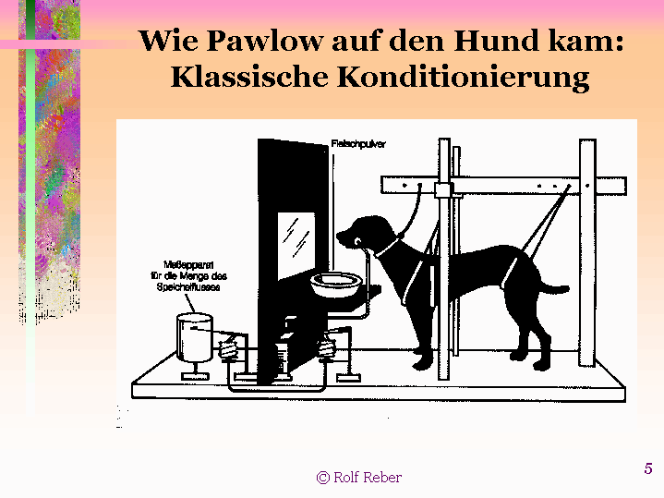
Reiz-Reaktionslernen i.S. klassischer Konditionierung
Pawlow maß bei Hunden die Menge der Speichelabsonderung, wenn Futter gereicht wurde. Nachdem eine Zeit lang unmittelbar vor der Futtergabe ein Klingelton dargeboten wurde, sonder-ten die Hunde schon nach Ertönen des Klingeltons (ohne Futtergabe) Speichel ab.
Reize
Reaktionen
Futtergabe (unkonditionierter Reiz, UCS)
Klingelzeichen (neutraler Reiz, NR)
Speichelsekretion (unkonditionierte Reaktion, UCR)
Keine Speichelsekretion
Nach dem Lernen / Konditionierung (Gleichzeitigkeit von Futter und Klingelton):
Klingelzeichen (konditionierter Reiz, CS)
Speichelsekretion (konditionierte Reaktion, CR)

Slide 4
Klassische Konditionierung
Durch klassische Konditionierung werden keine neuen Reaktionen (kein neues Verhalten) gelernt, sondern lediglich neue Reiz-Reaktions-Verbindungen geschaffen.
Auch emotionale Reaktionen können durch klassische Konditionierung erworben werden (klass. Bsp.: Der kleine Albert erwirbt Furchtreaktion gegenüber Kaninchen durch gleichzeitig verabreichte laute Geräusche)
Generalisation: Individuen regieren auch auf Reize, die dem konditionierten Reiz ähneln (z.B. reagiert Mathe-geschädigter Schüler auch auf das neue Fach Physik ängstlich, weil L. mit Formeln arbeitet)
Diskrimination: Individuen können lernen, nur auf spezifische konditionierte Reize mit der konditionierten Reaktion zu reagieren; bleiben z.B. die Mißerfolge in Physik wegen besserer Didaktik aus, erlischt die Furchtreaktion.
Extinktion: Die Verbindung zwischen konditioniertem Reiz und konditionierter Reaktion erlischt allmählich, wenn der unkonditionierte Reiz ausbleibt. Bsp.:
Mißerfolg UCS
Furcht (UCR / CR)
Mathe CS

Slide 5

Klassische Konditionierung in der Schule
Lehrer, Fächer, Klassenzimmer etc. sind anfangs für die Schüler neutrale Reize. Durch das Auftreten von Lob, Anerkennung, Mißerfolg, Mißbilligung, Tadel, Abwertung und die damit zusammenhängenden Gefühle wie Stolz, Ärger, Furcht, Beschämung werden die anfangs neutralen Reize zu konditionierten Reizen.
Löst der Anblick des Lehrers, des Klassenzimmers, der Klassenarbeit etc. bereits Furcht, Streß etc. aus, wird die Leistungsfähigkeit des S. gemindert. Unter Streß / Furcht richtet sich die Aufmerksamkeit auf die Furcht selbst und damit weniger auf den Lernstoff; außerdem stehen nur noch kognitive Routinen zur Verfügung; kreatives, vertieftes Denken ist unter Streß nicht möglich. Ein Teufelskreis entsteht.
Daher sollten Lehrer möglichst... (sammeln Sie Ideen zu Prävention und Intervention!):
-
-
-
-
-
-

Slide 6
Lernen durch nachfolgende Konsequenzen: Operante Konditionierung (1)
Skinner belohnte Ratten, die bei leuchtendem Licht (vorausgehende Reizbedingung) einen Hebel drückten (operantes Verhalten) mit einer Futterpille (Konsequenz).
+ =belohnend - = aversiv
S
Vorausgehende Reizbedingung
R
Verhalten
S+/S-
Nachfolgendes Reiz-Ereignis (Konsequenz)
Das anfangs zufällig gezeigte Niederdrücken (trial & error) des Hebels wurde nach Neubeginn eines Versuches immer schneller und häufiger gezeigt.
Skinner bezeichnete eine Konsequenz, die die Wahrscheinlichkeit des Auftretens eines Verhaltens erhöht, als Verstärker.

Slide 7

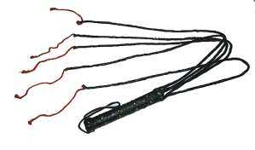
Lernen durch nachfolgende Konsequenzen: Operante Konditionierung (2)
Eine angenehme, belohnende Konsequenz wird als positiver Verstärker bezeichnet.
Eine aversive Konsequenz, die durch operantes Verhalten vermieden werden kann (wenn Du jetzt still bist, mußt Du nicht nachsitzen...) wird als negativer Verstärker bezeichnet.
Zum Aufbau eines neuen Verhaltens ist kontinuierliche Verstärkung besser; zur späteren Stabilisierung (höhere Löschungsresistenz bei Ausbleiben des Verstärkers) ist intermittierende Verstärkung („ab und zu“) besser.
Verstärker setzen eine Lerngeschichte voraus. In manchen Kulturen wird ein bestimmtes Lebensmittel kein Verstärker sein oder für einzelne Kinder ein bestimmtes Verhalten nicht belohnend oder bestrafend. Ein Masochist könnte die Peitsche der Schokolade vorziehen; ein ernährungsbewusster Mensch die Schokolade ablehnen.
Auch spielt die Situation eine Rolle, wird z.B. ein Schüler vor der Klasse gelobt, kann er dies als peinlich empfinden, weil er nicht in eine Streberrolle geraten möchte.
Wichtig sind auch die Interpretationen des Schülers: Wird beispielsweise ein Schüler für das Gelingen einer aus seiner Sicht recht leichten Aufgabe gelobt, kann er denken, dass der Lehrer ihn für wenig begabt hält.

Slide 8
Operante Konditionierung:
Löschung von Verhalten
1) Verhalten, dessen Verstärker entfällt, wird auf seine ursprüngliche Auftretenshäufigkeit zurückgeführt (Extinktion). Wurde die Verstärkung kontinuierlich dargeboten, geht dies schnell; wurde die Verstärkung intermittierend dargeboten, dauert dies länger.
2) Fehlverhalten kann also i.d.R. nur durch längerfristiges, konsequentes Vermeiden der Verstärkung (z.B. Ignorieren) gelöscht werden.
3) Zusätzlich zum Vermeiden der Verstärkung des Fehlverhaltens sollte das richtige Verhalten / mit dem Fehlverhalten inkompatibles Verhalten verstärkt werden.
Probleme am Beispiel „Ignorieren“:
Kann man jedes Fehlverhalten ignorieren?
Wird das Fehlverhalten statt durch Aufmerksamkeit des Lehrers jetzt durch die Mitschüler verstärkt?
Wie wird das Ignorieren interpretiert? Als Toleranz des Fehlverhaltens? Als Schwäche des Lehrers?

Slide 9
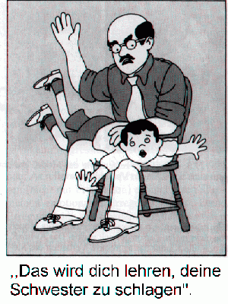
Verhaltenssteuerung durch Strafen

Slide 10
Lernen durch nachfolgende Konsequenzen:
Der Einsatz von aversiven Reizen / Sanktionen
Nach Skinner ist der Einsatz aversiver Reize („Strafe“) in der Schule aus folgenden Gründen problematisch:
1) Auf aversive Reize (Abwertung, Strafarbeiten, Drohungen...) wird häufig mit Fluchtverhalten reagiert, hierzu gehören Unaufmerksamkeit, Fehlzeiten und Vandalismus
2) Aversive Reize haben emotionale „Nebeneffekte“ wie Ärger, Angst, Gleichgültigkeit, die wiederum das Lernen behindern.
3) Bestrafung als ein Weg zur Verhaltenssteuerung wird als ständiges Modell vorgelebt.
4) Bestrafung bedeutet Zuwendung und kann so zum Verstärker für Fehlverhalten werden
5) Durch Bestrafung werden Verhaltensweisen lediglich unterdrückt, fehlt der Strafende, tritt die Verhaltensweise evtl. wieder auf.
6) Wird nicht konsequent gestraft, kann der regelmäßige Wegfall der Strafe als negativer Verstärker wirken.

Slide 11
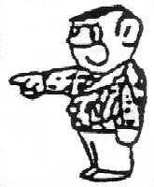
Wie sieht eine „gute“ Sanktion aus?
nur wenn Verhalten unbedingt gestoppt werden muß
die Sanktion sollte unmittelbar folgen,
keine Fluchtmöglichkeit zulassen,
ausreichend intensiv sein
zukünftiges alternatives Verhalten ermöglichen.
Die Sanktionsnotwendigkeit sollte begründet werden, um unnötige negative Emotionen zu vermeiden.

Slide 12

Aufgabe zur operanten Konditionierung
Fall: Ein Schüler kommt häufig morgens zu spät; manchmal nur wenige Minuten, manchmal mehrere Stunden. Beim Hereinkommen lenkt er die Aufmerksamkeit der Mitschüler auf sich und findet, vom Lehrer auf sein Zuspätkommen angesprochen, immer neue, kreative Gründe.
Sammeln Sie in Gruppenarbeit auf Basis der Theorie der Operanten Konditionierung (4-Felder-Matrix) möglichst viele Verhaltensideen, die im Umgang mit obigem Problem möglich wären.
Legen Sie sich dann auf ein Maßnahmenpaket fest, das Sie in diesem Fall umsetzen würden. (Zeit: 30 min)

Slide 13
Aufgabe zur operanten Konditionierung
Verhaltenshäufigkeit erhöhen (erwünschtes Verhalten) | Verhaltenshäufigkeit senken (unerwünschtes Verhalten)
Positive Verstärkung (Belohnung für erwünschtes Verhalten) - - - - | Bestrafung verabreichen - - - -
Negative Verstärkung (für erwünschtes Verhalten Negatives wegfallen lassen) - - - - - | Belohnung wegfallen lassen (Verstärker entziehen) - - - -

Slide 14
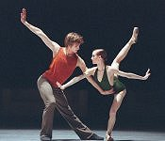
Der Aufbau von Verhaltensweisen, die spontan nicht gezeigt werden (z.B. Schreiben, Choreografie)
1) Das gewünschte Endverhalten wird in Teilziele zerlegt, deren Aneinanderreihung so erfolgt, dass sie kleine Schrittfolgen bilden, die der Schüler zu durchlaufen hat (Bsp.:für eine Choreografie werden erst einzelne Bewegungselemente trainiert und später zusammengesetzt, siehe Film „Rhythm is it“)
2) Die Verhaltensweisen werden verstärkt, die die größte Annäherung an das gewünschte Endverhalten zeigen.
3) Anfangs wird intensiv verstärkt; das Individuum steigert quantitativ seine Bemühungen und zeigt hierdurch Varianten, deren größte Annäherung an das gewünschte Endverhalten wiederum verstärkt wird.

Slide 15
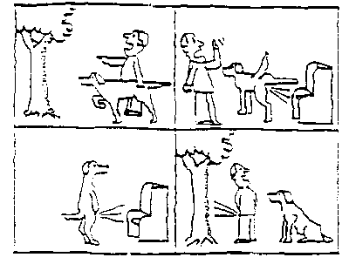
Beobachtungslernen
2
1
4
3

Slide 16
Beobachtungslernen
Klassisches Experiment von Bandura:
5 Gruppen von Vorschulkindern sahen ein erwachsenes Modell, das eine Plastikpuppe attackierte (Faustschläge, in die Luft werfen, mit einem Hammer schlagen...)
Phase 1 Gruppe 1: Beobachtung realen aggressiven Verhaltens Gruppe 2: Film (aggressives Verhalten) Gruppe 3: Comic (aggressives Verhalten) Gruppe 4: Kontrollgruppe (keine Beobachtung) Gruppe 5: Beobachtung realen, gehemmten / devoten Verhaltens
Phase 2: Frustration der Kinder, weil attraktives Spielzeug nicht zugänglich
Phase 3: Kinder werden mit Puppe konfrontiert, Verhalten beobachtet.
Ergebnisse:
- Gruppen 1-3 zeigten wesentlich mehr aggressives Verhalten als die Kontrollgruppe (Implikationen z.B. für Fernsehen liegen nahe)
- Gruppe 5 zeigte weniger aggressives Verhalten als die Kontrollgruppe

Slide 17
Beobachtungslernen
Variation des Experimentes: Das aggressive erwachsene Modell wird für sein Verhalten belohnt oder bestraft. → Verhaltenshäufigkeit der Kinder entwickelte sich erwartungsgemäß.
Interpretationen:
Durch Beobachtung kann neues Verhalten gelernt werden (Puppe mit Hammer schlagen...)
Bereits vorhandenes Verhalten kann durch Modell ausgelöst werden (bekanntes Aggressionsverhalten wird bei Gruppen 1-3 öfter gezeigt als in Kontrollgruppe)
Die Beobachtung eines Modells kann zur Hemmung von Reaktionen führen (Gruppe 5 verhält sich weniger aggressiv als Gruppe 4)
Verhaltenshäufigkeiten werden durch stellvertretende Verstärkung (Beobachtung der Verstärkung bei einer anderen Person) beeinflusst (z.B. Werbung, sinkende Fehlzeiten nach Nachsitzen eines Zuspät-Kommers).

Slide 18
Modelllernen im Unterricht
Verschiedene Studien ergaben folgende förderliche Lehreraktivitäten:
L. fokussiert die Aufmerksamkeit auf modelllern-relevante Prozesse (seht her: erst suche ich den gemeinsamen Nenner, dann wird multipliziert...)
L. unterstützt die Schüler bei der Bildung von Repräsentationen (bildlich, verbal...) z.B.: Alle zusammen „Erst... dann..., L. verbalisiert seine eigenen Denkprozesse im Prozess, schreibt Ablaufschema an...
L. gibt direkt nach der Speicherung dem Schüler Gelegenheit zur Reproduktion des Zielverhaltens
L. gibt informative Rückmeldung über den Fortschritt
L. versorgt Schülern mit Reproduktionsproblemen mit erfolgreichen Schülermodellen (Tutoren), die häufig die
- besseren (können sich besser in Mitschüler hineinversetzen)
- und stärker motivierenden Modelle (wenn ein Mitschüler das schaffen kann, kann ich das auch schaffen...) sind.

Slide 19
Der Lehrer als pädagogisches Modell
Thesen (durch einzelne Studien bestätigt):
Als kompetent und freundlich wahrgenommene Lehrer werden eher als Verhaltensmodell gewählt
Engagierte und begeisterte Lehrer sind gute Modelle, die die wahrgenommene Wichtigkeit und Interessantheit eines Themas vorleben und Engagement und Identifikation mit den Fach fördern („Nur wer selbst brennt, kann andere entzünden“)
Das tatsächliche Verhalten des Lehrers ist wichtiger als verbale Appelle (z.B. sollten unpünktliche Lehrer keine Pünktlichkeit einfordern, Lehrer, die 3 Wochen brauchen, um eine Klassenarbeit zurückzugeben, nicht an den Fleiß der Schüler appellieren...)

Slide 20
Beobachtungsauftrag
Beobachten Sie doch mal bei Ihren zukünftigen Hospitationen...
...ob die beobachtete Lehrkraft im fachlich-methodischen Bereich (Lösungsprozeduren, Methodenkompetenz..) als positives Modell auftritt
...ob die Lehrkraft im Bereich von Verhalten / Disziplin / Sozialkompetenz als positives Modell auftritt oder z.B. größere Abweichungen zwischen dem Lehrerverhalten und den Anforderungen an die Schüler auftreten

